Slide 1
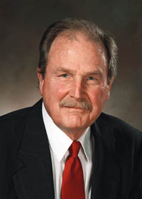
哈夫曼编码
huffman

Slide 2
哈夫曼编码

Slide 3
4.4 哈夫曼编码
哈夫曼编码是广泛地用于数据文件压缩的十分有效的编码方法。其压缩率通常在20%～90%之间。哈夫曼编码算法用字符在文件中出现的频率表来建立一个用0，1串表示各字符的最优表示方式。
思想：给出现频率高的字符较短的编码，出现频率较低的字符以较长的编码，可以大大缩短总码长。

Slide 4
数据压缩
Q. 给定一个文本，其包含 32 个字符 (26 英文字符, 空格, 其它标点符号), 我们怎样将这个文本编码为 bit序列?
Q. 某些字符 ( a, o, i, n) 相比其它字符使用平率更高. 我们怎样利用这样的特性来减少编码长度?
Q. 通过编码我们怎样判断下一个字符的开始?
例如 c(a) = 01 0101应该为?
c(b) = 010
c(e) = 1

Slide 5
我们可以用长度固定为5bits的二进制码编码 2⁵ =32个不同字符，每个字符编码长度为5bits.这种编码方案称为固定编码.
用更少的bit来编码这些常用字符，而其他出现平率相对较少的字符使用相对较多的bit进行编码可以减少最终编码长度.
使用分隔符号，或者通过确保没有任何一个编码是另一个编码的前缀来确保编码无二义性
Ex. c(a) = 01 What is 0101?
c(b) = 010
c(e) = 1

Slide 6
哈夫曼编码
1.前缀码
对每一个字符规定一个0,1串作为其代码，并要求任一字符的代码都不是其他字符代码的前缀。这种编码称为前缀码。
例如 c(a) = 11
c(e) = 01
c(k) = 001
c(l) = 10
c(u) = 000
问题. 1001000001 的意思是?
“leuk”
假设对于一个1G字符个数的文本中各个字符的频率已知:
f_{a}=0.4, f_{e}=0.2, f_{k}=0.2, f_{l}=0.1, f_{u}=0.1
问. 以以上编码其编码后文件大小是多少?
2*f_{a} + 2*f_{e} + 3*f_{k} + 2*f_{l} + 3*f_{u} = 2.3/8G bit

Slide 7
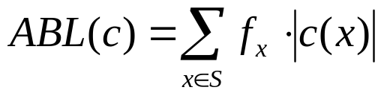
最优的前缀码
定义： 前缀码c的平均码长是每个字符频率乘以该字符编码的bit数之和
我们的目标是找到一个前缀码，其应该拥有最小的前缀平均码长。使平均码长达到最小的前缀码编码方案称为给定编码字符集c的最优前缀码。
这正是哈夫曼编码解决的中心问题-最优前缀编码
文本长度=ABL
文本压缩意味着？

Slide 8
假设我们用一个二叉树来模型一个前缀编码…
例如. c(a) = 11
c(e) = 01
c(k) = 001
c(l) = 10
c(u) = 000
问.我们可以从这个树中看出什么?
所有叶子节点代表字符.
如果 x 的编码是 y 的编码的前缀码，则当且仅当 x 的路径是 y路劲的前缀.
0
1
0
1
0
1
e
l
a
0
1
u
k

Slide 9
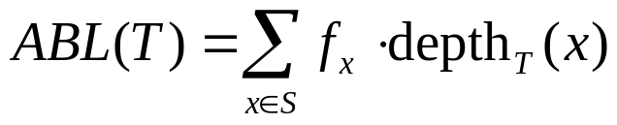
问.根据右边的二叉树111010001111101000的意思是什么 ?
“simpel”
能否对以上编码进行改进使得编码效率更高？
0
1
0
1
0
1
e
i
0
1
1
l
m
0
1
s
p

Slide 10
能否对以上编码进行改进使
得编码效率更高？
改变编码 p 和s为更短的编码.
哈夫曼树
0
1
0
1
0
1
e
i
0
1
0
1
l
m
s
0
1
什么是哈夫曼树？
s
p

Slide 11
一、最优树—哈夫曼树
结点的路径长度：
从根结点到该结点的路径上分支的数目。
树的路径长度：
树中每个结点的路径长度之和。
完全二叉树是路径长度最短的二叉树。

Slide 12
树的带权路径长度：
考虑带权时：设树中有m个叶结点，每个叶结点带一个权值w_{ｉ}且根到叶结点i的路径长度为 L_{i} (ｉ=1，2，．． m），则树的带权路径长度为树中所有叶结点的权值与路径长度的乘积的总和。
_{m}
即：ＷＰＬ＝∑ Ｗ_{i}Ｌ_{i}
^{i＝１}
称树的带权路径长度最短的一类树为“最优树” 。
哈夫曼树是一种最优树。

Slide 13
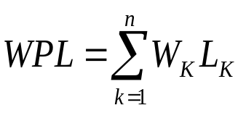
例 有4个结点，权值分别为7，5，2，4，构造有4个叶子结点的二叉树
a
b
c
d
c
2
7
5
2
4
WPL=7*2+5*2+2*2+4*2=36
4
d
7
a
a
b
7
5
5
b
WPL=7*3+5*3+2*1+4*2=46
2
c
d
4
WPL=7*1+5*2+2*3+4*3=35

Slide 14
WPL=ABL
如何构建哈夫曼树=》如何使树的WPL最小？
寻找最优前缀码问题
寻找使得WPL最小的树
哈夫曼树

Slide 15
分析1
问题. 应该将高频率的字符放置在最优前缀编码树的什么位置?
靠近树顶.
贪心算法. 创建一个自上而下的树, 将树S 分为两个子集S₁ 和 S₂ （其具有相近的频率）. 递归的构建子树S₁ 和S₂.
[Shannon-Fano, 1949] f_{a}=0.32, f_{e}=0.25, f_{k}=0.20, f_{l}=0.18, f_{u}=0.05
e
l
a
k
e
a
0.25
0.18
0.32
0.20
0.25
0.32
u
k
u
l
0.05
0.20
0.05
0.18
Notes:
Q. How to greedily build a tree?

Slide 16
最优前缀编码: Huffman编码
观察: 最低频率的字符应该在最优前缀编码树的最低层.
对于 n > 1,最底层总是包含至少两个叶子节点.
同一层中字符元素出现的顺序对编码效率无关.
贪心算法. [Huffman, 1952] 创建一个从下至上的二叉树.
令具有最低频率的两个字符 y 和 z作为最底层的两个叶子节点.
将yz之和作为新节点，用新节点与除yz外的其他节点以同样的规则递归的构建二叉树.

Slide 17
1. 根据给定的 n 个权值 {w₁, w₂, …, w_{n}}，构造 n 棵二叉树的集合F = {T₁, T₂, … , T_{n}}，其中每棵二叉树只含一个权值 为 w_{i} 的根结点，其左、右子树为空树；
2. 在 F 中选取其根结点的权值最小的两棵二叉树，分别作为左、右子树构造一棵新的二叉树，并置这棵新的二叉树根结点的权值为其左、右子树根结点的权值之和；
3. 从F中删去这两棵树，同时加入刚生成的新树；
4. 重复 2 和 3两步，直至 F 中只含一棵树为止。

Slide 18
例如: 已知权值 W={ 5, 6, 2, 9, 7 }
5
6
2
9
7
6
9
7
7
5
2
9
7
13
5
2
6
7

Slide 19
9
7
13
5
2
6
7
16
29
13
16
9
7
5
2
6
7
9
7
5
2
如此建立的哈夫曼树是否唯一？

Slide 20
Huffman 编码
Huffman(S) {
if |S|=2 {
return tree with root and 2 leaves
} else {
let y and z be lowest-frequency letters in S
S’ = S
remove y and z from S’
insert new letter ω in S’ with f_{ω}=f_{y}+f_{z}
T’ = Huffman(S’)
T = add two children y and z to leaf ω from T’
return T
}
}

Slide 21
哈夫曼编码
算法huffmanTree用最小堆实现优先队列Q。初始化优先队列需要O(n)计算时间，由于最小堆的removeMin和put运算均需O(logn)时间，n－1次的合并总共需要O(nlogn)计算时间。因此，关于n个字符的哈夫曼算法的计算时间为O(nlogn) 。

Slide 22
例1
给出一个大小为1G的文本文件，文件中包含a,b,c,d,e,f六个字母，其中各个字母所占有的百分比如下：fa=0.10, fb=0.15, fc=0.20, fd=0.15, fe=0.10, ff=0.30。现在要求用哈夫曼编码对该文件进行编码使得文件长度达到最小

Slide 23
长度0.10*3+0.15*3+0.20*2+0.15*3+0.10*3+0.30*2=2.5G
1.0
0
1
0.4
0.6
0
0
1
1
0.2
0.3
0
1
0
1
0.10
0.10
0.2
0.15
0.15
0.30
a: 000 e: 001 c: 01 b: 100 d: 101 f: 11

Slide 24
哈夫曼算法的正确性
要证明哈夫曼算法的正确性，只要证明哈夫曼编码形成的哈夫曼树是最优的前缀编码。
设：字符集为S，S中字符x的频率为f_{x}

Slide 25
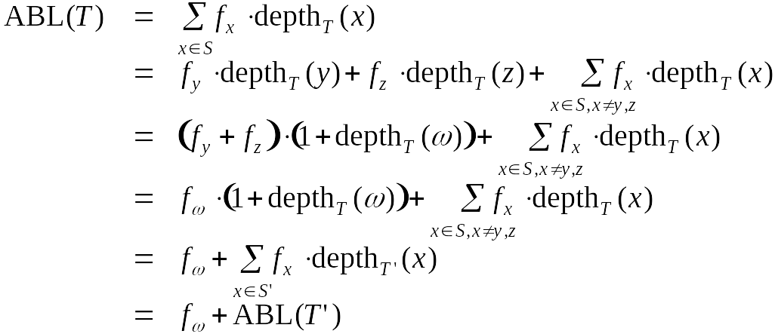
哈夫曼编码正确性分析
证明：序列S 的Huffman 编码是具有最小 ABL 的前缀码.
设y,z是树T中的两个叶子且为兄弟, ω是它们的父亲,若将ω 看作具有频率f(ω )=f（z）+f（y）
首先证明： ABL(T’)=ABL(T)-f_{ω}

Slide 26
Huffman 编码的贪心选择性质分析
用数学归纳法结合反正法证明,令n=|S|
对于 n=2 时，显然没有比一个根节点和两个叶子节点更短的编码方案.
假设: 假设字符集S’的哈夫曼树 T’ 是最优前缀码. (S’ 由n-1个字符，其中用 ω 代替了 y 和 z )，及T’=T-{y,z}，表示字符集S’= S- {y,z}+ ω的一个最优前缀码
Step: (通过归纳反正法思想)
  假设存在另一颗树大小为n的更优编码的树Z.
    从树 Z 中删除最低频率的y 和z 节点获得树 Z’
    由于前面的假设Z’ 是不能比 T’ 更优的.
  假设对于字符集S的哈夫曼树 T 不是最优前缀码.
  因此，必然存在另外的树 Z，以至于 ABL(Z) < ABL(T).
  然后这里Z应该包含最低频率的两个互为弟兄的叶子节点 y 与 z
  令 Z’ 为 Z 中去掉y 和 z和y的父亲节点ω形成的子树，T’ 是以相同的方法从树T中形成的子树
  我们已知ABL(Z’)=ABL(Z)-fω, 同样 ABL(T’)=ABL(T)-fω.
  但是由于 ABL(Z) < ABL(T), 所以 ABL(Z’) < ABL(T’).
  这与前面的假设矛盾.
Notes:
从贪心选择开始

Slide 27
Huffman 编码如何解码？
解码需要码本，什么是哈夫曼编码的码本？
哈夫曼树如何解码？
遍历叶子节点，或遍历码本
采用什么样的数据结构？
二叉树
表

Slide 28
独立实验2
如何编程实现将一个文件利用霍夫曼最优编码进行压缩和解压缩？

